Slide 1

Transporte Cristina
Integrantes:
Gustavo andino
Franco fuentes
Leonardo Ochoa
Oscar Laínez

Slide 2
HIstoria
Empresa de Transportes Cristina S de R. L. de C.V. Nace en el 1996 con la finalidad de ofrecer el servicio de transporte interurbano de pasajeros, entre las ciudades de Tegucigalpa, Tela y La Ceiba. Su fundador, el Señor Mario Aníbal Discua Elvir y su esposa Concepción Yamileth Castro de Discua.
TRANSPORTES CRISTINA comienza sus operaciones con 4 unidades de autobuses marca Mercedez-Benz. El señor Mario Discua conoce de este rubro ya que su familia fundo una empresa llamada DISCUA LITENA que cubría la ruta de Tegucigalpa-Danli. Es allí donde empezó a laborar en esta empresa a temprana edad, obteniendo diversos cargos en el transcurso del tiempo, hasta que llego a ser el gerente general de la empresa. Al haber obtenido experiencia en este rubro decide abrir en el año del 1996 su propia empresa ubicada en el barrio concepción, 8 avenida, entre la 12 y 13 calle de Comayagüela, M. D. C.; departamento de Francisco Morazán.

Slide 3
Misión
Ser una empresa dedicada al transporte terrestre de pasajeros y encomiendas dirigidos a Tegucigalpa, San Pedro Sula, Tela, La Ceiba, Saba y Olanchito. Ofreciéndoles comodidad, satisfacción y seguridad, creando el mejor espíritu de servicio, empatía y responsabilidad. Siguiendo siempre los pasos de Nuestro Señor Jesucristo.

Slide 4
visión
Expandirnos como empresa líder en el rubro de transporte terrestre de pasajeros y encomiendas en el territorio nacional hondureño. Cumpliendo con las exigencias de nuestros clientes mediante la innovación permanente.

Slide 5
Objetivos y valores
Cumplir nuestro compromiso con el cliente. Perseguimos la satisfacción de nuestros clientes mediante la preocupación constante por la calidad en la relación con ellos, el respeto a los compromisos adquiridos y la búsqueda del servicio optimo para crear un lazo de lealtad entre el cliente y Transporte Cristina.S
Liderar. Asegurar el liderazgo competitivo de la empresa, entendiendo que la calidad, productividad y seguridad son factores esenciales que actúan conjuntamente.
Responsabilidad
Espíritu de Trabajo
Solidaridad

Slide 6
Infraestructura tecnológica
1 PC-Escritorio
Windows 7
SQL SERVER MANAGEMENT 2014
Impresora de Ticket

Slide 7
modulo (ENCOMIENDAS)
Pretendemos utilizar dicha herramienta para analizar a que ciudades y que tipos de productos son los mas enviados por los clientes para poder mejorar la calidad del servicio y los tiempos de entrega.

Slide 8
OBJETIVOS DEL MODULO
Dar una visión clara de las encomiendas enviadas día a día.
Generar reportes para determinar que rutas o destinos son los más beneficiosos en ganancias.
Generar indicadores globales , dando a la empresa la oportunidad de tomar mejores decisiones en base a los resultados obtenidos del análisis de los datos.
Tener una visión amplia de los servicios de encomienda brindados en la empresa

Slide 9

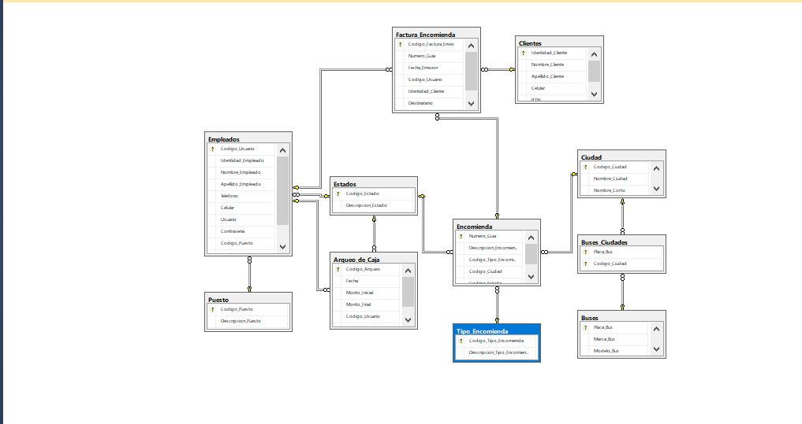

moDELO rELACIONAL

Slide 10
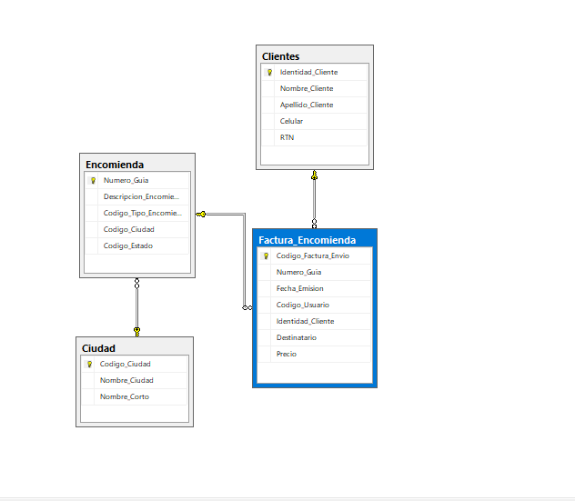
OLTP

Slide 11
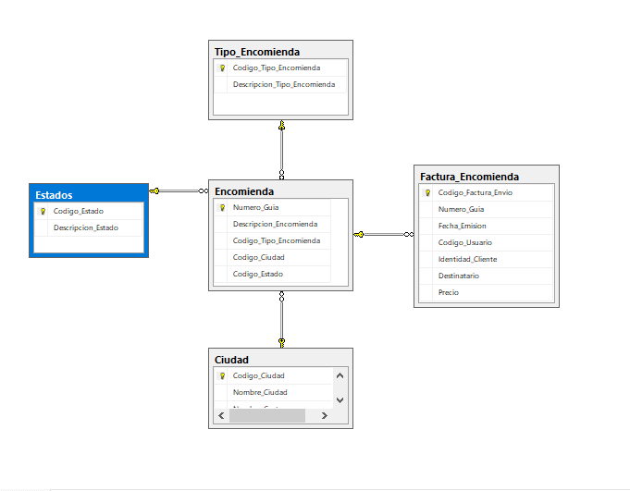
OLAP

Slide 12
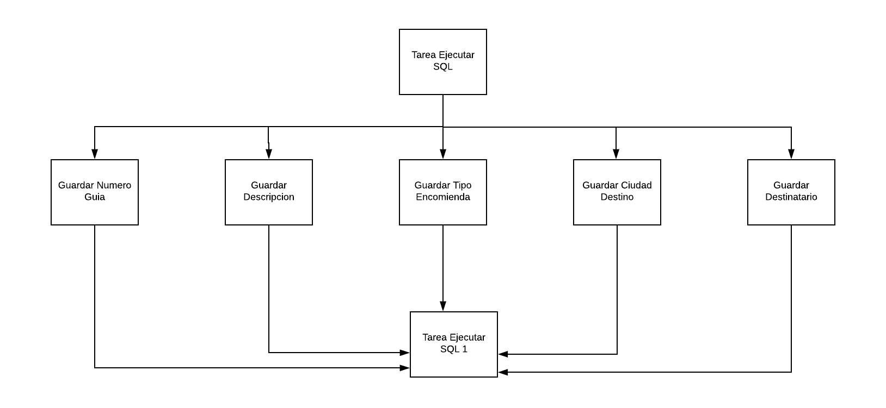
ETL

Slide 13
Justificación del modulo
Hacemos uso de este módulo, para generar una visión más clara de la inversión y el servicio de la empresa.
De esta forma se podrá observar el análisis de los destinos y tipos de encomiendas que son solicitados en dicha empresa lo cual se lograra ver en graficas comparativas.
Se busca la implementación de dicha tecnología para poder tomar grandes decisiones como seria ampliar las rutas de las encomiendas para cubrir más territorio del país y ser lideres en envió de encomiendas a nivel nacional

Slide 14
contactos
Teléfono General de la Empresa: 2225-0474

Slide 15
Gracias!

